Slide 1
WindowsMobile用 アプリケーションのおはなし
takke

Slide 2
はじめに

Slide 3
はじめに
最近Web系ばっかりモテはやされてるよねー、モテ=Webだよねー
組み込みってちょっと地味？
じゃあ、誰も語りそうにないWindowsMobileの紹介でもしよっかな、もうすぐi(ry
というわけで、今回はたっけが作ってる アプリの紹介をします。
注：コードはでてきません。

Slide 4
アジェンダ
はじめに
自己紹介
本題
WindowsMobileとは？
作ったもの
開発環境
WindowsMobileらしさ
iPhoneのはなし
まとめ

Slide 5
自己紹介
たっけ / 竹内 裕昭 / TAKEUCHI Hiroaki
takke.jp / @takke / id:halts
81世代
高専クラスタ ⇒ 学歴ロンダリング組
職業プログラマ (2006～)
最近はPHP屋
趣味ならC++
コツコツ作るのが好き

Slide 6
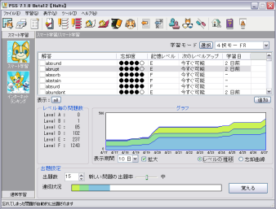
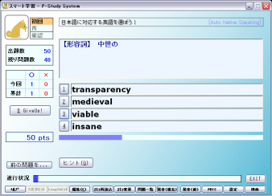
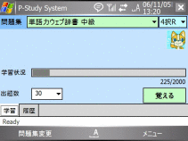
自己紹介 / つくったもの
英単語学習ソフトP-Study System (PSS)
↑SEO対策ｗ
Windows, フリーソフト
VisualC++ / MFC / BCGControlBar / SQLite / Lua
PSS for WindowsMobile (MPSS)
WindowsMobile, フリーソフト
VisualC# / .NET Compact Framework 2.0

Slide 7
iKnow!にはかなわない ので・・・

Slide 8
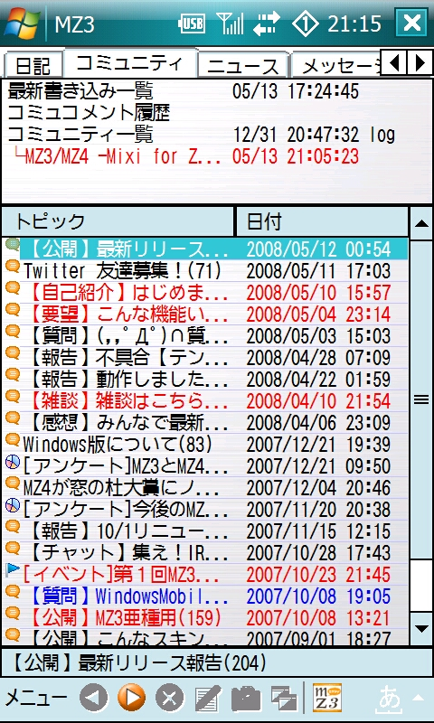
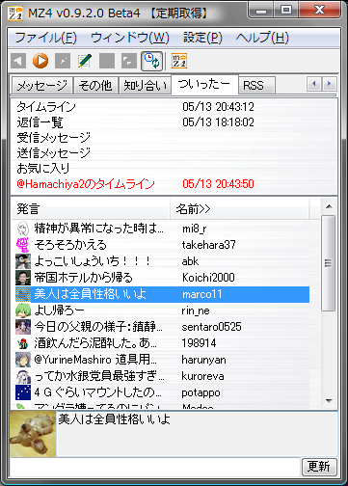
自己紹介 / つくったもの
mixi&Twitterクライアント MZ3.i / MZ4
・・・の話をします

Slide 9
アジェンダ
はじめに
自己紹介
本題
WindowsMobileとは？
作ったもの
開発環境
WindowsMobileらしさ
iPhoneのはなし
まとめ

Slide 10
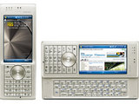
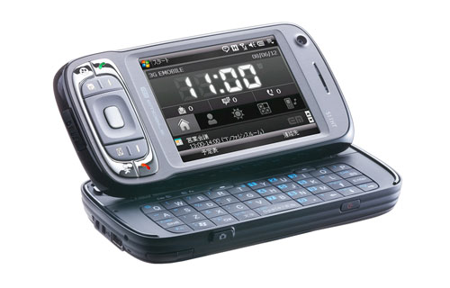
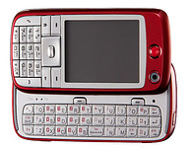
WindowsMobileとは？
Windows CE ベースのPDA向けプラットフォーム
Pocket PC ⇒ Windows Mobile
W-ZERO3でブレイク(2005)
Standard, Professional, Classic Edition
製品
W-ZERO3 series, S11HT, X03HT, iPAQ, etc...

Slide 11
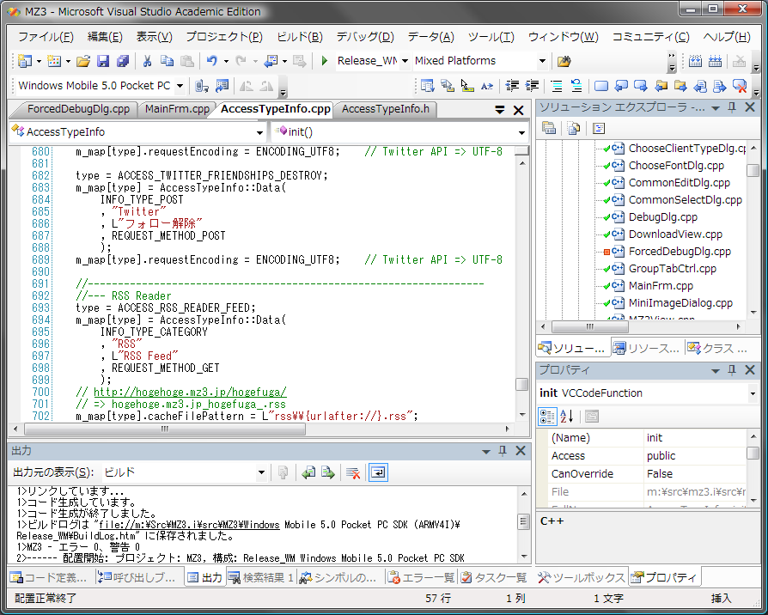
WMの開発環境と言語
VisualStudio2008 Professional Ed.
Express Edition 不可 ⇒ 有償てｗ
ホビープログラミングに \60k は正直しんどい
アカデミック版なら \10kくらいだけどね
C++
C#
Java (MIDP)
MortScript
etc...

Slide 12
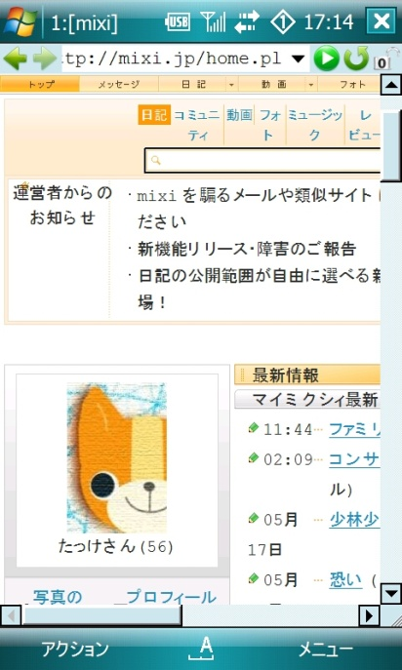
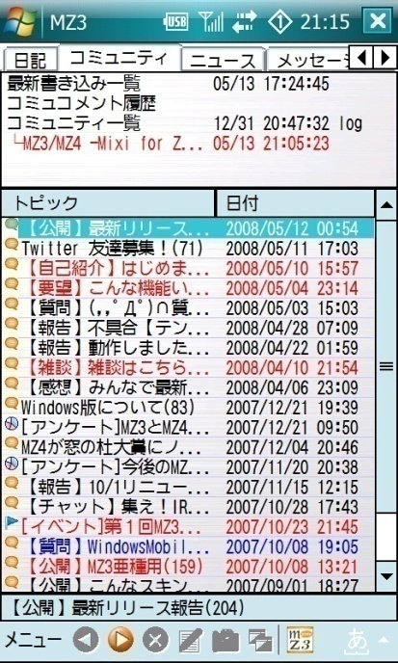
つくったもの / MZ3
WMのブラウザ(Opera,IE)は遅すぎます
WILLCOMだとモバイルmixi使えない (～2006)
mixi&Twitterクライアント MZ3.i / MZ4
mixi : スクレイピング (一部API), 仕様変(ry
TwitterとRSS
VisualC++ (VS2005) / MFC
Windows版=MZ4 (仕事中にry

Slide 13
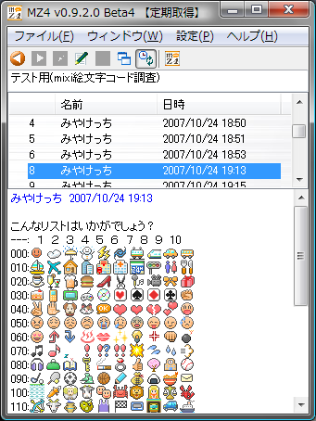
History / MZ3
2006/08 まこさんがプロトタイプ作成
2006/11 ソース公開 ⇒ いっちゅうさんが引継ぎ ⇒ たっけが横取りｗ ＜中略＞
2007/12 絵文字描画対応（仕事人さん）
2007/12 iPhone風UI？
2008/04 Twitterクライアント搭載
2008/05 もっとiPhone風UI？ （モりやまさん） RSSリーダ搭載？
2008/xx プラグイン化？

Slide 14
WMらしさ / MZ3
貧弱なリソース(CPU,Mem,I/O,Storage)
ナローバンド (W-ZERO3はPHSです)
普通に作るともっさり
なので、それなりに工夫が必要
XMLパーサ自作する勢い すげー遅かったorz
UI:レスポンスにこだわる（スレッド使ったり）
オフラインモード
高度なことはやらない

Slide 15
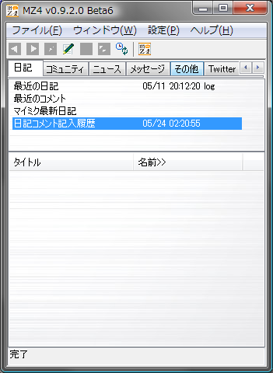
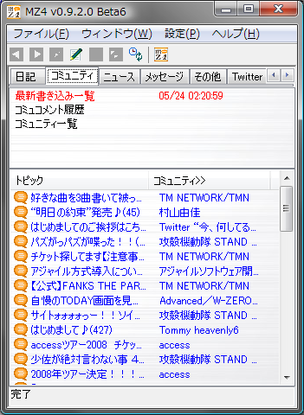
レスポンス向上 / MZ3
ユーザ
OS
AP
タブを 切り替える(→)
Ready
イベント送信
タブ切り替え
待ちまくり
一覧を描画
おｋ
Ready
次の操作 (さらにタブ切り替えとか)

Slide 16
レスポンス向上 / MZ3
ユーザ
OS
AP
タブを 切り替える(→)
Ready
イベント送信
待ち
スレッド立てる
おｋ
タブ切り替え
次の操作 (さらにタブ切り替えとか)
一覧を描画
Ready

Slide 17
iPhoneのはなし / MZ3
やっぱりiPhone
まねしてみた（ぬぬぬ慣性スクロール）
デモ

Slide 18
ここが楽しい！WM開発
手のひらの上で動くアプリ
通信もできる
カメラ制御もできる
GPSもできる(EMONSTERとか)
まだまだ発展途上
デファクトスタンダードアプリを作るチャンス？
・・・iPhoneでいんじゃね？ｗ
噂によると、WM機にフリーソフト入れてるのはユーザ全体の20%くらい （8割のユーザはそのまま使ってるらしい）

Slide 19
アジェンダ
はじめに
自己紹介
本題
WindowsMobileとは？
作ったもの
開発環境
WindowsMobileらしさ
iPhoneのはなし
まとめ

Slide 20
まとめ
WindowsMobileだと 手のひらの上で動くアプリを作れるよ
制約の多い環境でのプログラミングは楽しいよ
Microsoftさん、(ry
MZ3.i/MZ4 はOSSです。 という訳で、コミッタ募集中。

Slide 21
ご静聴ありがとうございました。

Slide 22
